Slide 1
Про результати функціонування освітньої галузі громади у 2022-2023 н.р. та організацію роботи закладів освіти в 2023-2024 н.р.
25 серпня 2023 року

Slide 2
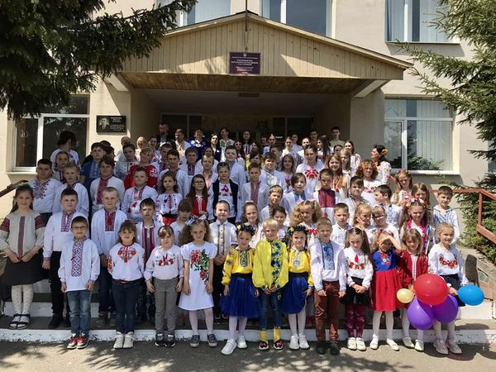
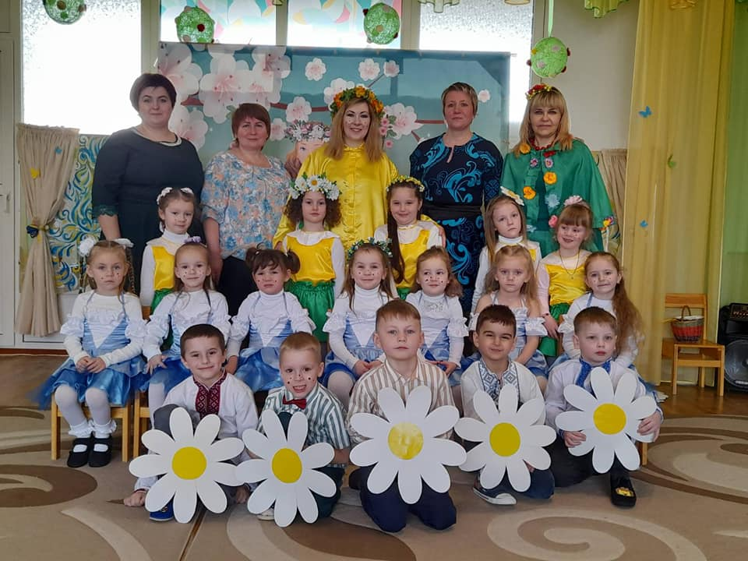
Освітня мережа громади:
заклади дошкільної освіти – 14;
заклади загальної середньої освіти – 19, з них:
- ліцеї – 11,
- гімназії – 5,
- початкові школи – 3;
Українківський ліцей
заклади позашкільної освіти – 3, а саме:
- Малинський міський центр дитячої та юнацької творчості,
- дитячо-юнацька спортивна школа,
- Малинський міський центр науково-технічної творчості.
ЦРД «Сонечко»

Slide 3
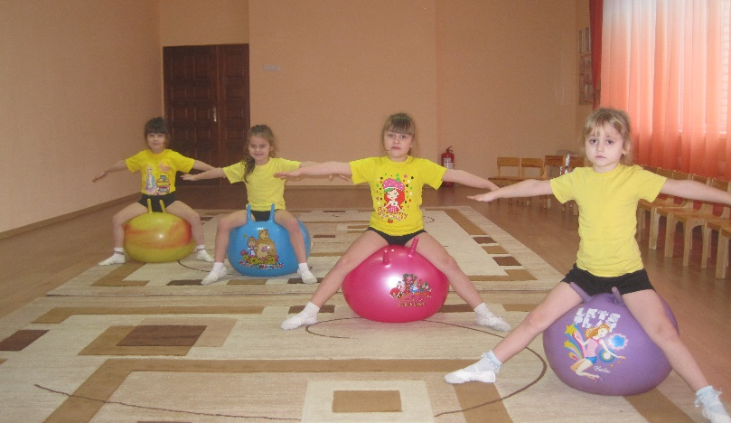
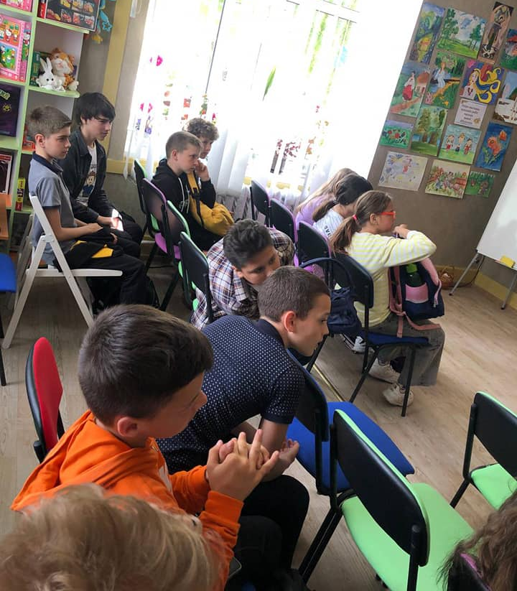
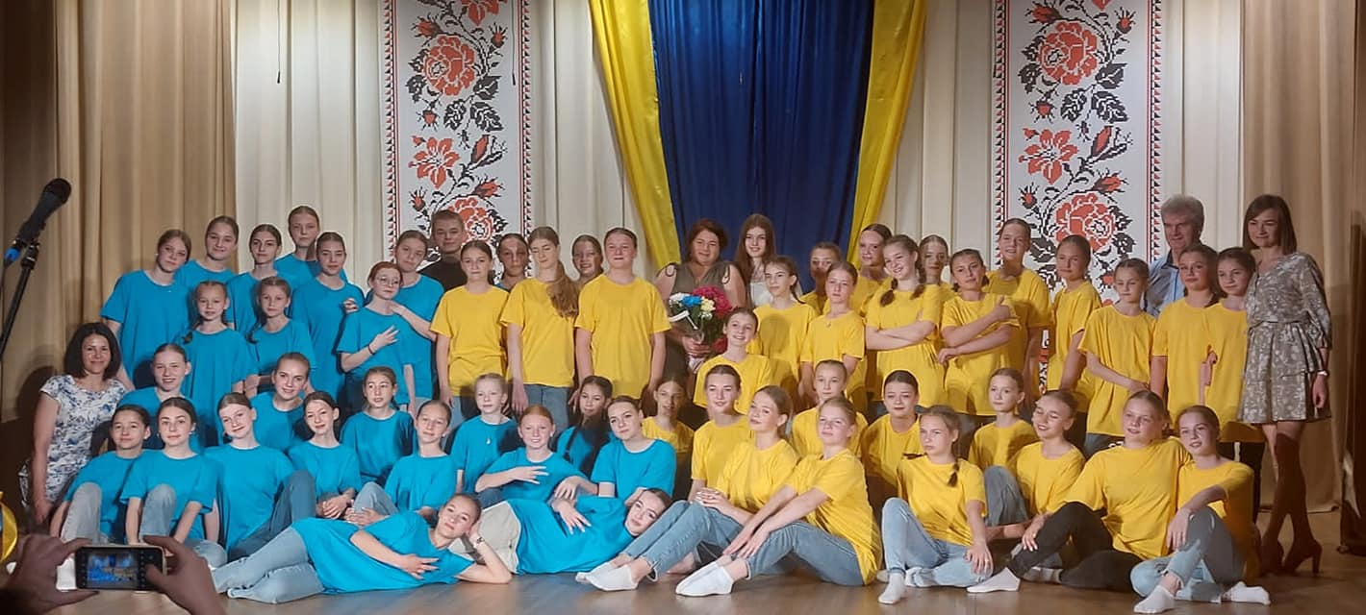
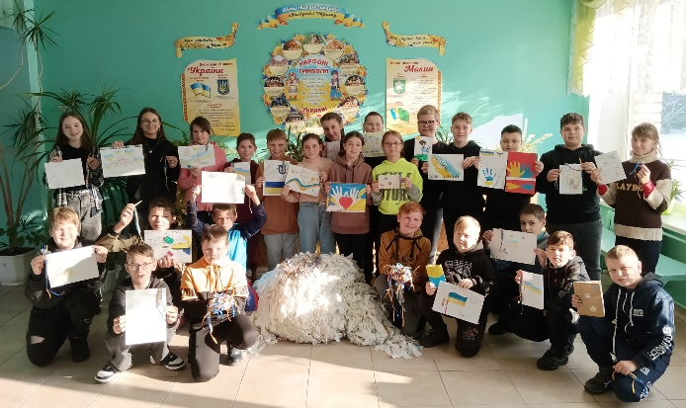
Учасники освітнього процесу:
заклади дошкільної освіти – 925 вихованців;
заклади загальної середньої освіти – 4340 учнів;
заклади позашкільної освіти – 1753 вихованці.
-
ДНЗ №6 м.Малина
Малинський ЦДЮТ
Малинський ліцей №4

Slide 4
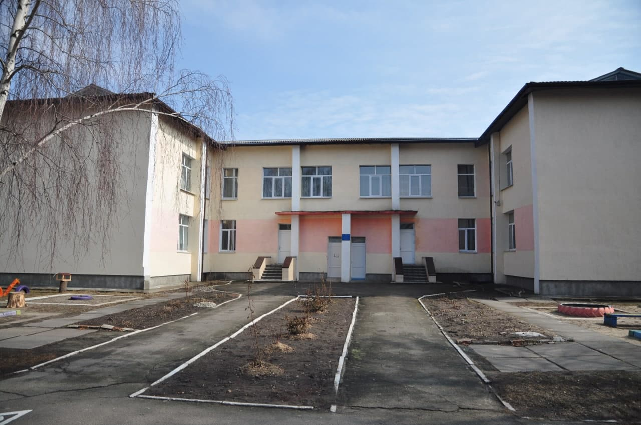
Організація освітнього процесу
Очна форма навчання – у 14 ЗЗСО та
13 ЗДО.
Змішана форма навчання – у 5 ЗЗСО.
Екстернатна форма навчання – для
54 здобувачів освіти.
Сімейна форма навчання, педагогічний патронаж – для 36 дітей.
Навчається внутрішньо переміщених осіб – 50 дітей у ЗЗСО і 19 - у ЗДО.
У приміщенні ДНЗ №5 м.Малина освітній процес організовано для дошкільнят цього закладу та учнів Малинського ліцею №6

Slide 5
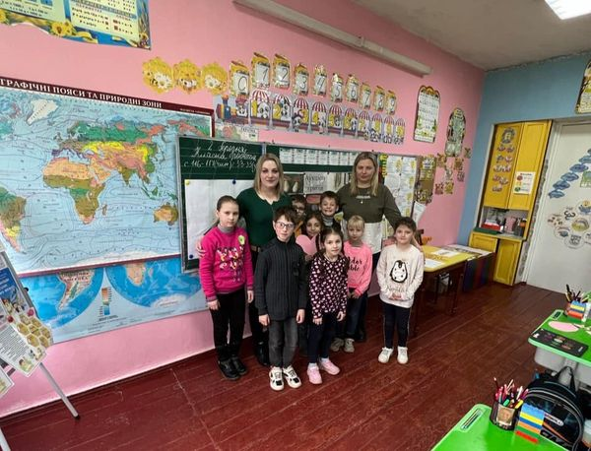
Рівний доступ до освіти - усім громадянам
У 8 закладах дошкільної і 14 загальної середньої освіти створено умови для комфортного перебування та навчання осіб з особливими освітніми потребами –
32 дошкільнят та 65 школярів.
З метою забезпечення кваліфікованої допомоги таким дітям у засвоєнні навчального матеріалу у штатні розписи було уведено 32 посади асистента вихователя та 45 посад асистента вчителя.
Представники ІРЦ у Недашківському ліцеї

Slide 6
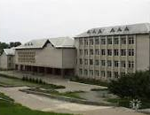
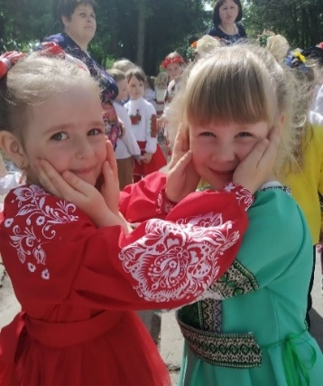
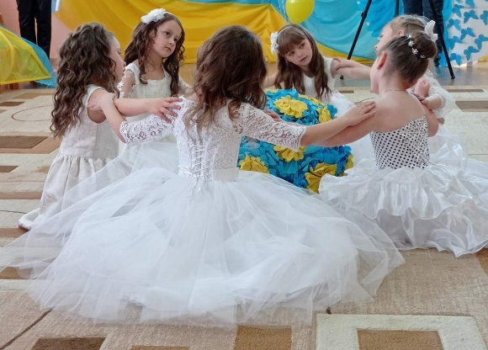
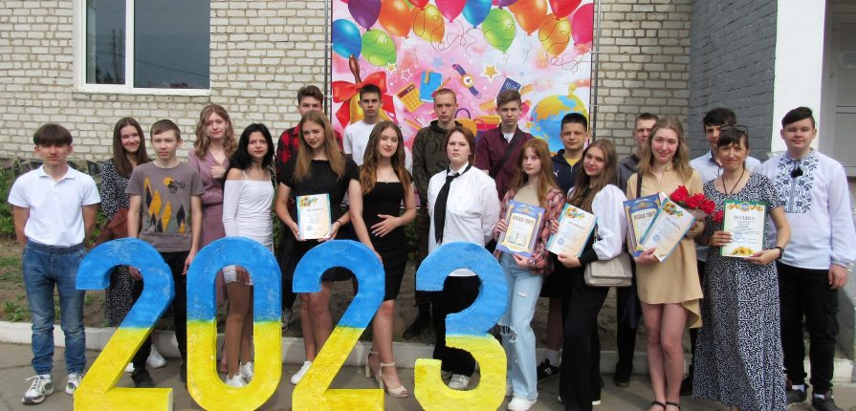
298 дітей – випускники закладів дошкільної освіти громади.
Свідоцтва про повну загальну середню освіту отримали
189 випускників.
З них нагороджені:
золотими медалями – 11,
срібними – 6.
Вихованці ЦРД «Сонечко»
Випускниці ДНЗ №6
Малинський ліцей №1
ім.Ніни Сосніної
Свідоцтва про базову загальну середню
освіту отримали 449 здобувачів освіти.
З них з відзнакою – 9.
Випускники Малинського ліцею №3

Slide 7
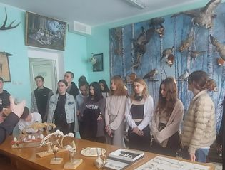
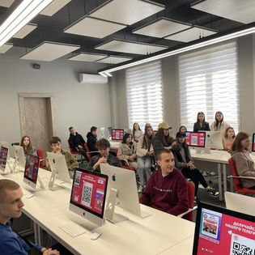
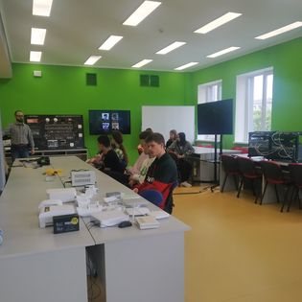
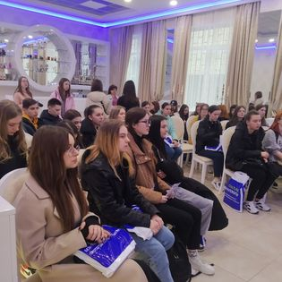
Забезпечено безкоштовне перевезення до закладів освіти й у зворотному напрямі 509 дітей та 124 дорослих.
У Поліському національному
університеті
У Київському національному
університеті культури і
мистецтв
У квітні-травні цього року випускники шкіл відвідали заклади вищої освіти міст Києва та Житомира.

Slide 8
Учнівський олімп:
призери ІІ етапу
№ п/п | ЗЗСО | Диплом І ст. | Диплом ІІ ст. | Диплом ІІІ ст. | Загальна к-ть дипломів
1. | Малинський ліцей №1 ім. Ніни Сосніної | 10 | 9 | 8 | 27
2. | Малинський ліцей №2 | 2 | 4 | 5 | 11
3. | Малинський ліцей №3 | 3 | 4 | 8 | 15
4. | Малинський ліцей №4 | 3 | 2 | 1 | 6
5. | Малинський ліцей №5 | 3 | 5 | 4 | 12
6. | Малинівський ліцей | 1 | 3 | 4 | 8
7. | Гранітненський ліцей | 0 | 0 | 1 | 1
8. | Пиріжківська гімназія | 0 | 1 | 1 | 2
9. | Слобідська гімназія | 0 | 0 | 1 | 1

Slide 9
Учнівський олімп:
призери ІІІ етапу
№ п/п | ЗЗСО | Диплом І ст. | Диплом ІІ ст. | Диплом ІІІ ст. | Загальна к-ть дипломів
1. | Малинський ліцей №1 ім. Ніни Сосніної |  | 3 | 6 | 9
2. | Малинський ліцей №2 |  |  | 1 | 1
3. | Малинський ліцей №3 |  |  | 3 | 3
4. | Малинський ліцей №4 |  |  | 3 | 3
5. | Малинський ліцей №5 | 1 | 1 | 1 | 3

Slide 10
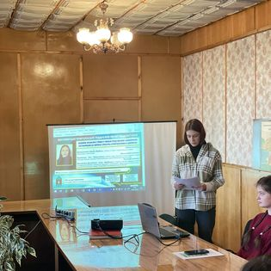
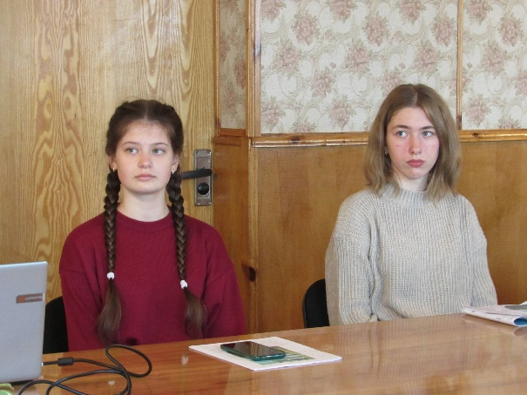
Мала академія наук України:
призери обласного етапу - учні
Гранітненського ліцею – 1 місце,
Малинського ліцею №3 – 2 та 3 місця,
Малинівського ліцею – 2 та 3 місця,
Луківського ліцею – 3 місце.

Slide 11
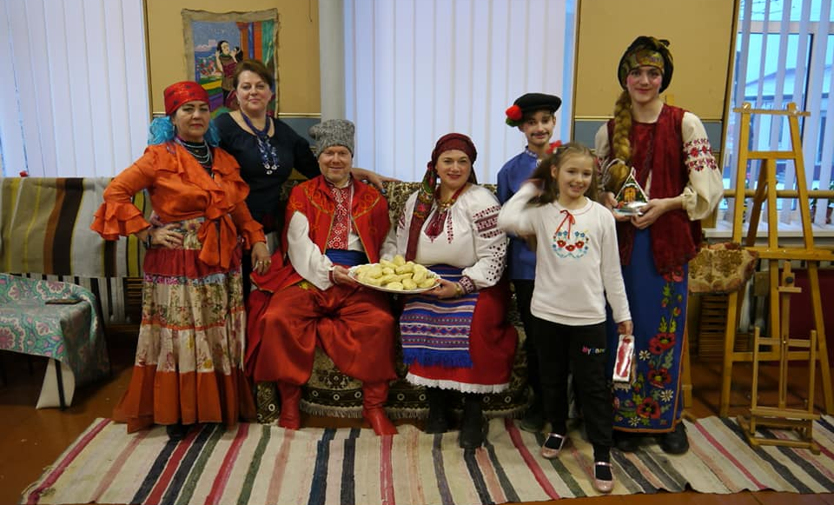
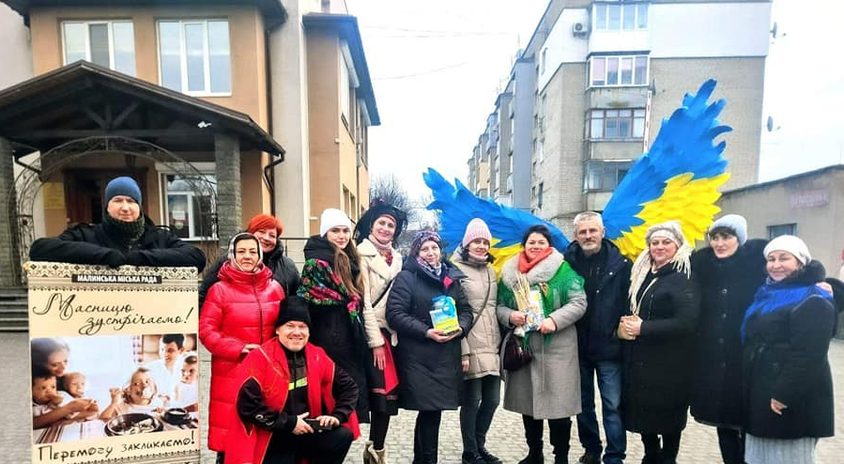
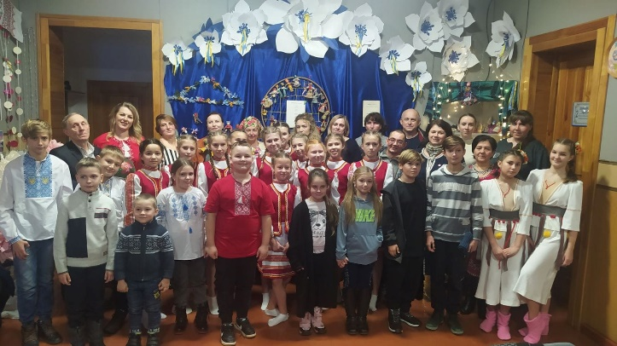
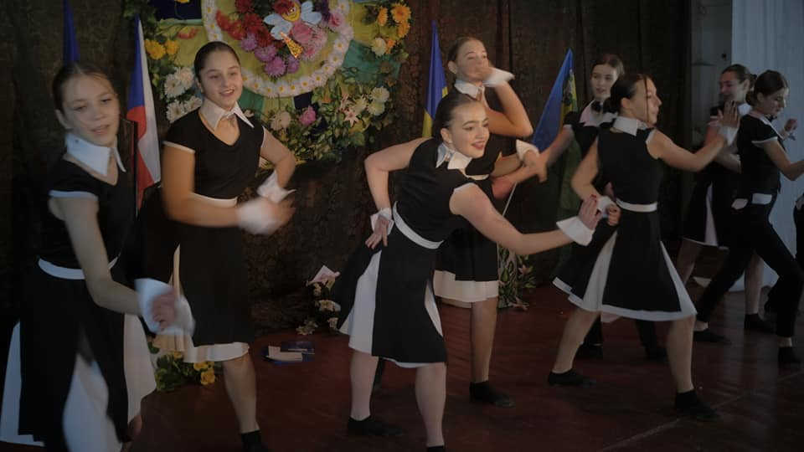
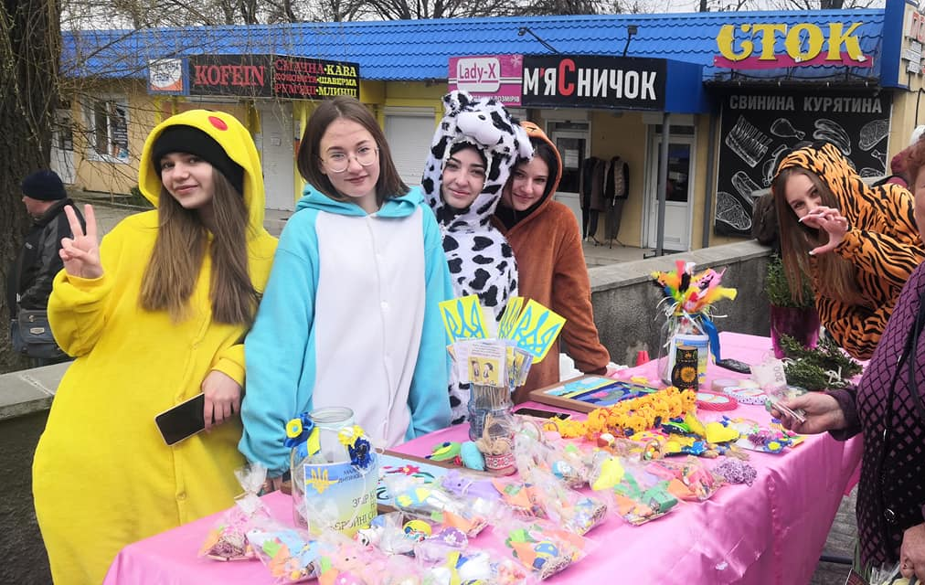
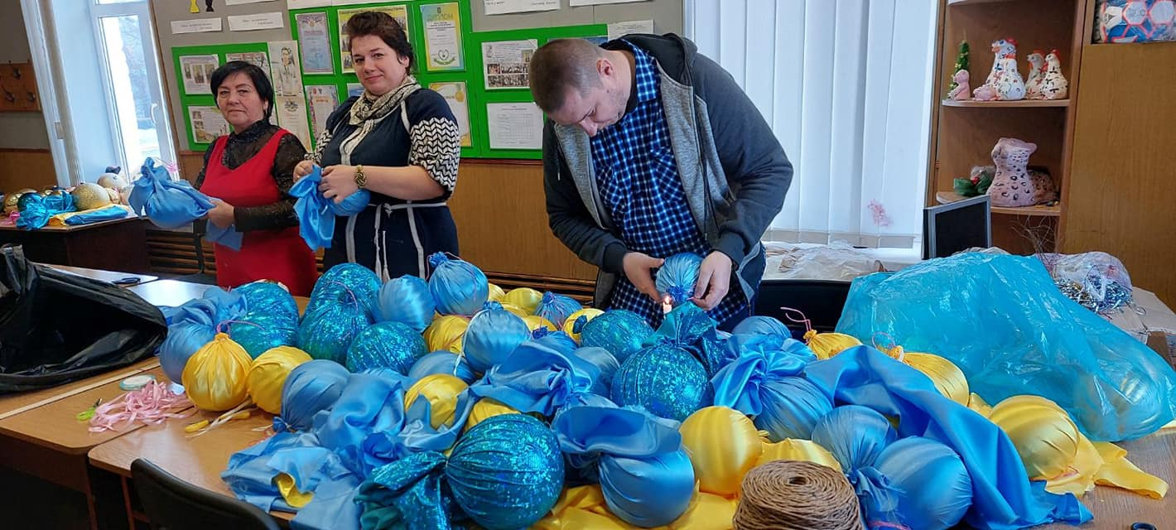
Малинський міський Центр дитячої та юнацької творчості
Вихованцями ММЦДЮТ
у 2022/23н.р. здобуто:
3 дипломи Гран-прі,
23 дипломи І ступеня,
15 дипломів ІІ ступеня,
13 дипломів ІІІ ступеня.

Slide 12
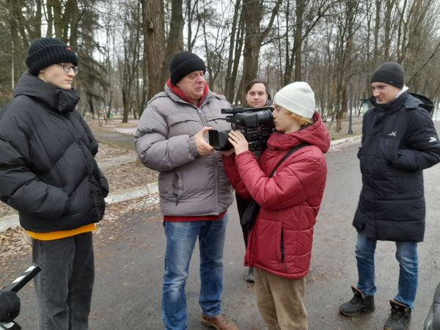
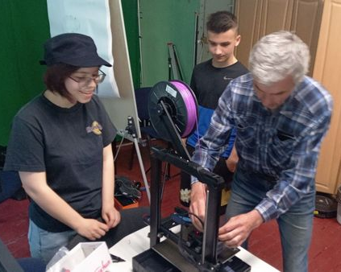
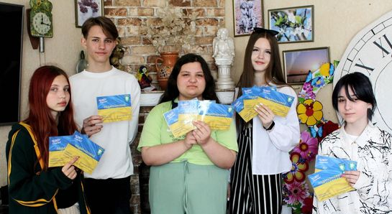
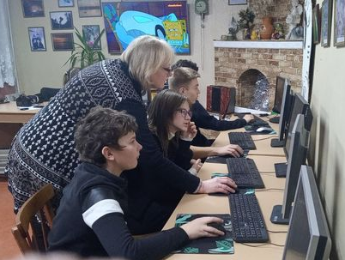
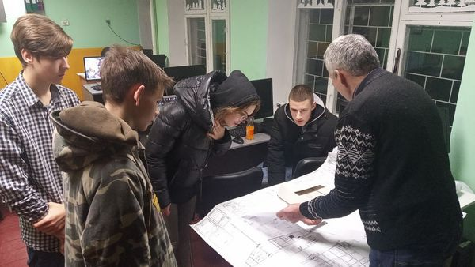
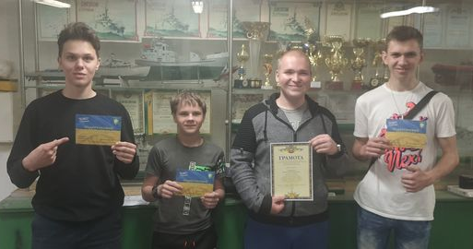
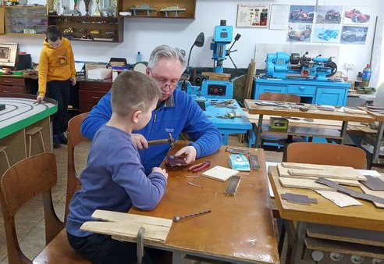
Малинський міський центр науково-технічної творчості
Вихованці фотогуртка - переможці
всеукраїнських конкурсів
Навчальні курси 3D-друку
Переможці всеукраїнського змагання
з судномодельного спорту
Будні автомодельного гуртка
Учасники кіногуртка – у дії

Slide 13
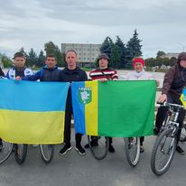
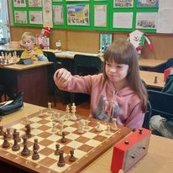
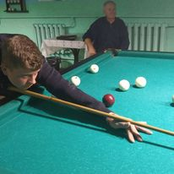
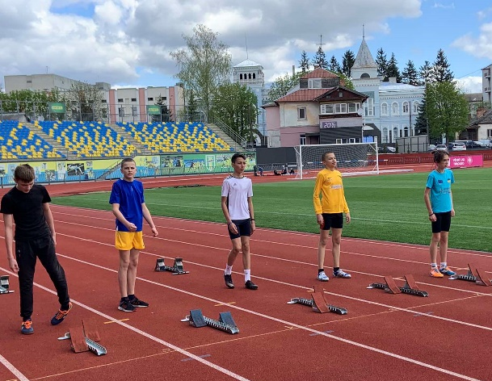
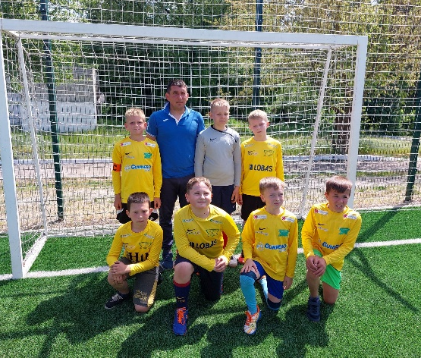
Малинська дитячо-юнацька спортивна школа
Забезпечено участь вихованців МДЮСШ в
11 змаганнях міського рівня, 48 змаганнях обласного та всеукраїнського рівнів - з олімпійських та неолімпійських видів спорту.

Slide 14
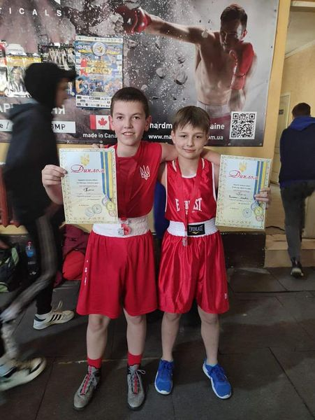
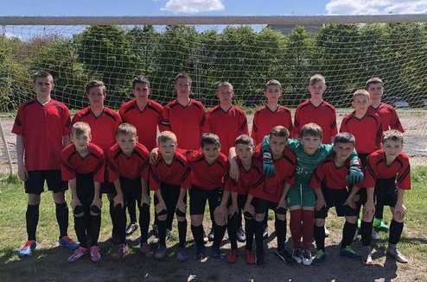
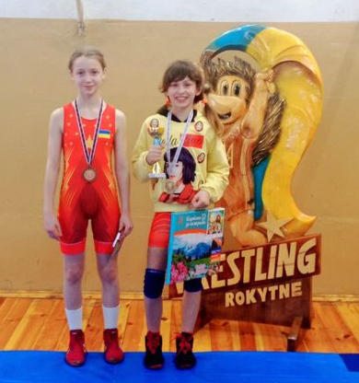
Малинська дитячо-юнацька спортивна школа
37 вихованцям МДЮСШ присвоєно спортивні розряди з різних дисциплін (III розряд – 16, II розряд – 10, 1 юнацький розряд – 11).
Присвоєно 2-ом юним спортсменам спортивний розряд «Кандидат у Майстри спорту України».
Присвоєно 1 розряд «Майстер спорту України».
Золота медаль Вікторії Слободенюк
Переможці відкритого
турніру з боксу
у м.Коростені
Чемпіонки турніру з
жіночої боротьби
Переможці гри у м.Коростені
(Чемпіонат Житомирської області)

Slide 15
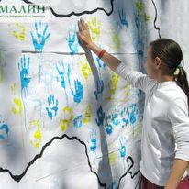
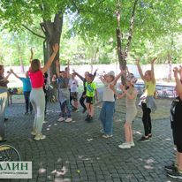
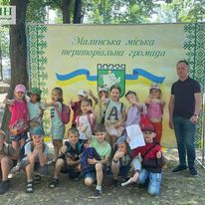
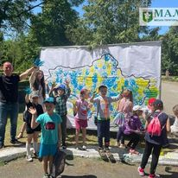
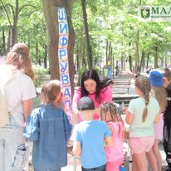
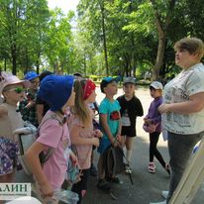
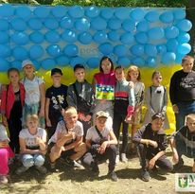
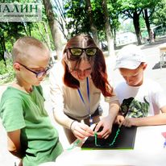
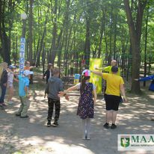
Спортивно-патріотичний
квест «Україна починається
з тебе»

Slide 16
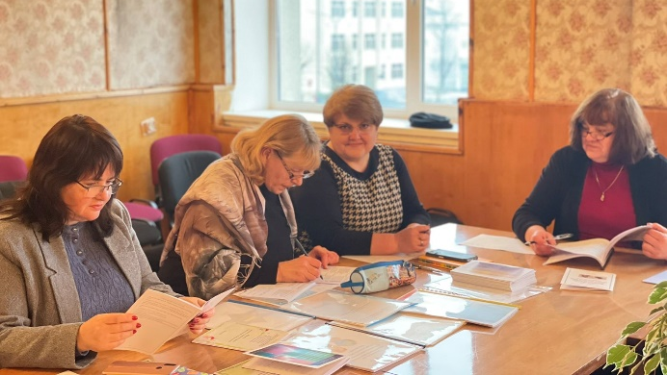
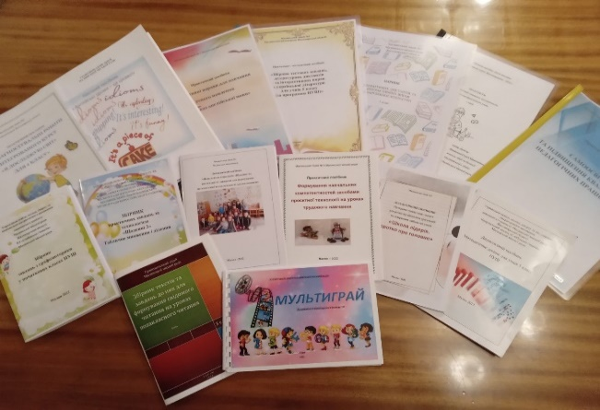
Конкурс «добрих практик»
«Сучасна освіта Житомирщини» -
дипломанти обласного етапу:
№ з/п | Заклад освіти | Диплом І ст. | Диплом ІІ ст. | Диплом ІІІ ст. | Загальна к-сть дипломів
1 | ЦРД «Сонечко» |  | 2 |  | 2
2 | ДНЗ №5 м.Малина |  |  | 1 | 1
3 | ДНЗ №7 м.Малина | 1 |  |  | 1
4 | Малинський ліцей №2 |  |  | 1 | 1
5 | Малинський ліцей №3 |  | 1 | 2 | 3
6 | Малинський ліцей №5 | 1 |  |  | 1
7 | Малинівський ліцей | 1 |  |  | 1
8 | Слобідська гімназія |  | 1 |  | 1
9 | ММЦДЮТ | 1 |  |  | 1
ВСЬОГО: |  | 4 | 4 | 4 | 12

Slide 17
Цифровий освітній центр DLC
Малинського ліцею №2

Slide 18
Малинський ліцей №5 – учасник проєкту ГО “ІN ТOUCH Ukraine Foundation” за підтримки Дитячого фонду ООН (ЮНІСЕФ) «Спільно до навчання».
З 1 вересня заклад освіти приєднується до Всеукраїнського експерименту «Професійна орієнтація в Новій українській школі».

Slide 19
Малинський ліцей №3 – з 1 вересня заклад освіти приєднується до Всеукраїнського експерименту «Професійна орієнтація в Новій українській школі».
Педагогічний колектив Малинського ліцею №3
Нетрадиційно цьогоріч у ліцеї відбулося святкування Останнього дзвоника - у форматі «Спортивного квесту».
Учасники «Спортивного квесту»

Slide 20
Малинський ліцей №4 – активний учасник проєктів:
«Back2Learning Together»,
«Супровід урядових реформ в Україні»,
міжнародного соціального проєкту «Ucan. Ucreate. Ukraine: заняття з програмування для дітей у воєнний час».

Slide 21
Українківський ліцей – учасник міжнародного дослідження якості освіти PISA-2022 з математики.

Slide 22
Малинівський ліцей співпрацює з Будечським округом чеської громадської організації «Сокіл».

Slide 23
Луківський ліцей – учасник благодійного освітнього проєкту асоціації квіткових виробників Нідерландів та України «Flowers&School».
У ліцеї працює соціальне шкільне підприємство «Exclusive».

Slide 24
Учасники крос-секторіального проєкту ЮНІСЕФ
у Житомирській області «Спільно до навчання»
ДНЗ №8 м.Малина
ЗДО «Лісова казка» с.Недашки
ДНЗ №4
м.Малина
ДНЗ «Дзвіночок» смт.Гранітне

Slide 25
Плетіння сітки (ліцей №4)
Акція «Миколайчик для воїна»
(Гранітненський ліцей)
Плетіння килимків для захисників (ліцей №2)
Акція «Янголи перемоги»
(ліцей №3)
Благодійна акція
(Недашківський ліцей)
Благодійний ярмарок (ліцей №6)
Благодійний ярмарок
(Малинівський ліцей)
Плетіння сітки (Луківський ліцей)
Для ЗСУ від ММЦДЮТ

Slide 26
Формування громадянської позиції
День родини
(Малинівський ЗДО
«Джерельце»)
Акція «Зігрій солдата»
(ДНЗ №4 м.Малина)
Проєкт «У кожній ягідці калини
б’ється серденько дитини!»
(ДНЗ №7 м.Малина)
Проєкт «Ми відбудуємо Україну!»
(ДНЗ №8 м.Малина)
Благодійний концерт
(ЗДО «Берізка» с.Слобідка)
День вишиванки
(ДНЗ «Дзвіночок» смт.Гранітне)
Проєкт «Нас єднає мова»
(ДНЗ №9 м.Малина)

Slide 27
Літні табори відпочинку
Малинський ліцей №3
Малинський ліцей №6
Малинський ліцей №5
Слобідська гімназія
Федорівська початкова школа
Ворсівська початкова школа

Slide 28
Літні табори відпочинку
Малинський ліцей №2
Малинський ліцей №4
Недашківський ліцей
Українківський ліцей
Горинська гімназія

Slide 29
Літній відпочинок у дошкільних закладах громади
Проєкт «Кольоровий тиждень»
у ДНЗ №7
День захисту дітей
у ЦРД «Сонечко»
Літні розваги у ДНЗ №8
Майстер-клас із надання домедичної допомоги у ДНЗ №9
Розвага «Чарівна квітка дружби»
у ДНЗ №6

Slide 30
У новому 2023/2024 навчальному році пріоритетними залишаються завдання:
створення безпечного освітнього середовища у закладі;
забезпечення комфортних умов для учасників освітнього процесу;
поліпшення якості освітньої діяльності закладів освіти;
психологічні аспекти організації освітнього процесу в умовах воєнного/післявоєнного стану.

Slide 31
З початком навчального року!
Мирного сьогодення, міцного здоровʼя і творчих успіхів на освітянській ниві!

